Slide 1
人工智能概述
主讲：郭春乐、刘夏雷
南开大学计算机学院
致谢：本课件主要内容来自浙江大学吴飞教授、
南开大学程明明教授

Slide 2
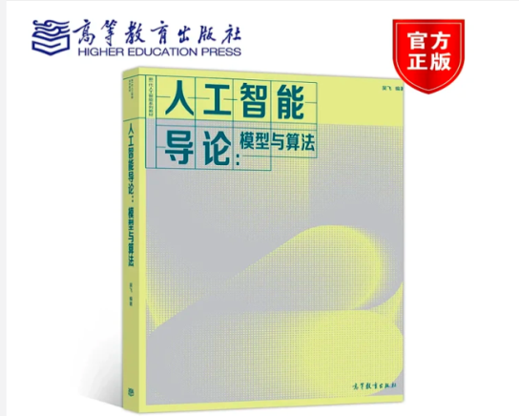
课程信息
教师
程明明cmm@nankai.edu.cn
郭春乐guochunle@nankai.edu.cn
刘夏雷xialei@nankai.edu.cn
助教
尹泽鑫
地点：公教楼B402，实验楼A204
时间：1-17周讲授，3-17周实训
成绩：课上随堂测试考核(10%)、研讨内容(10%)、实验内容考核(40%)和期末考试(40%)
Notes:
课上随堂有部分考试原题，研讨内容5人一组选择几个课题中的一个，进行调研写一个report。

Slide 3
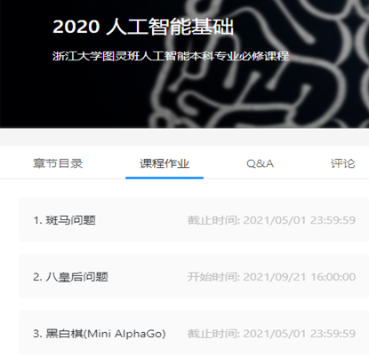
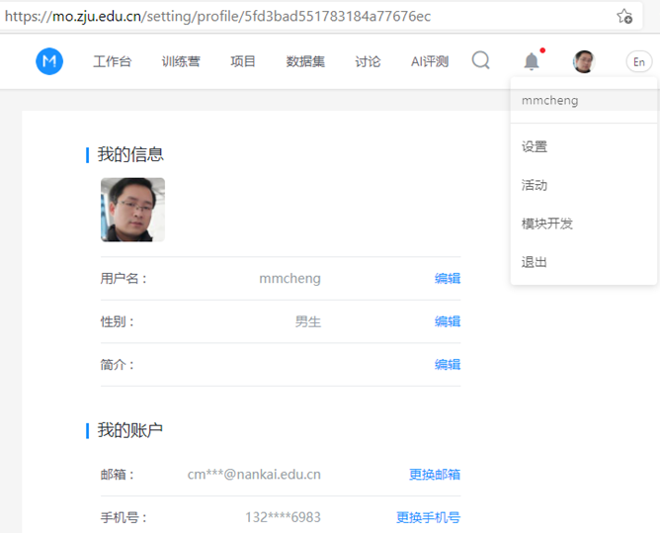
重要提示
我们计划采用浙大的在线平台及算力（https://mo.zju.edu.cn/ ）进行课程实验，请各位同学提前注册以便统一赠送免费机时。

Slide 4
提纲
人工智能历史
人工智能课程体系
课程内容概要
趋势与发展
实训题目安排

Slide 5
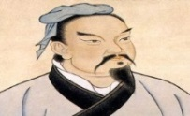
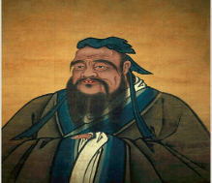
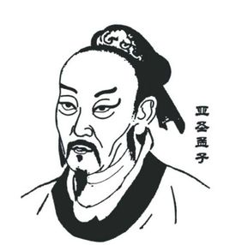
古代哲人对智能的思考
智能发谋
信能赏罚
仁能服众
勇能果断
严能立威
知（通智）者不惑
仁者不忧
勇者不惧
恻隐之心，仁之端也
羞恶之心，义之端也
辞让之心，礼之端也
是非之心，智之端也
孙武
（约公元前545年—约公元前470年）
孔子
（公元前551年―公元前479年）
孟子
公元前372年-公元前289年
Notes:
是非之心，智之端也。 计算机二值 0-1

Slide 6
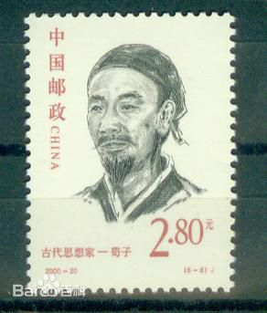
荀子的智能观：《荀子. 正名》
知之在人者 谓之知 | 知觉：人所固有认识外界客观事物本能，如视觉、听觉和触觉等能力
知有所合 谓之智 | 智慧：知觉对外界事物的认知
所以能之在人者为之能 | 本能：人身上所具用来处置事物能力
能有所合 谓之能 | 智能：对外界所产生的认知和决策
荀子
战国末期赵国人
(约公元前313年－公元前238年)
从感知、到理解、到认知、到决策与行动

Slide 7
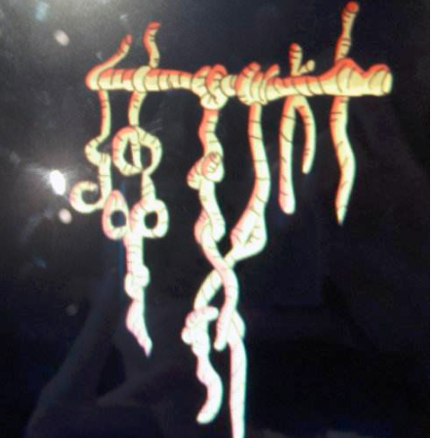
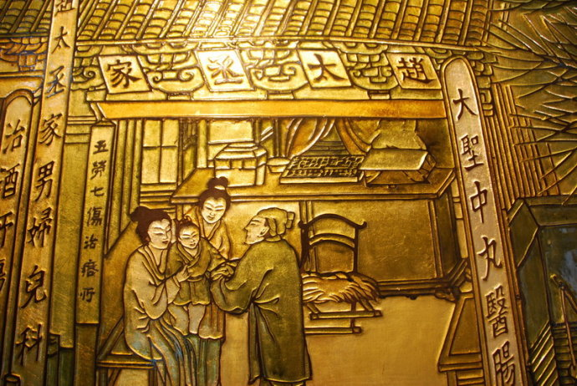
计算的诞生：从手工计算到自动计算
结绳计数
《清明上河图》中赵太丞家药铺中的算盘
上古结绳而治，后世圣人易之以书契，百官以治，万民以察。 ——《周易·系辞》
Notes:
结绳而治：两种说法。

Slide 8
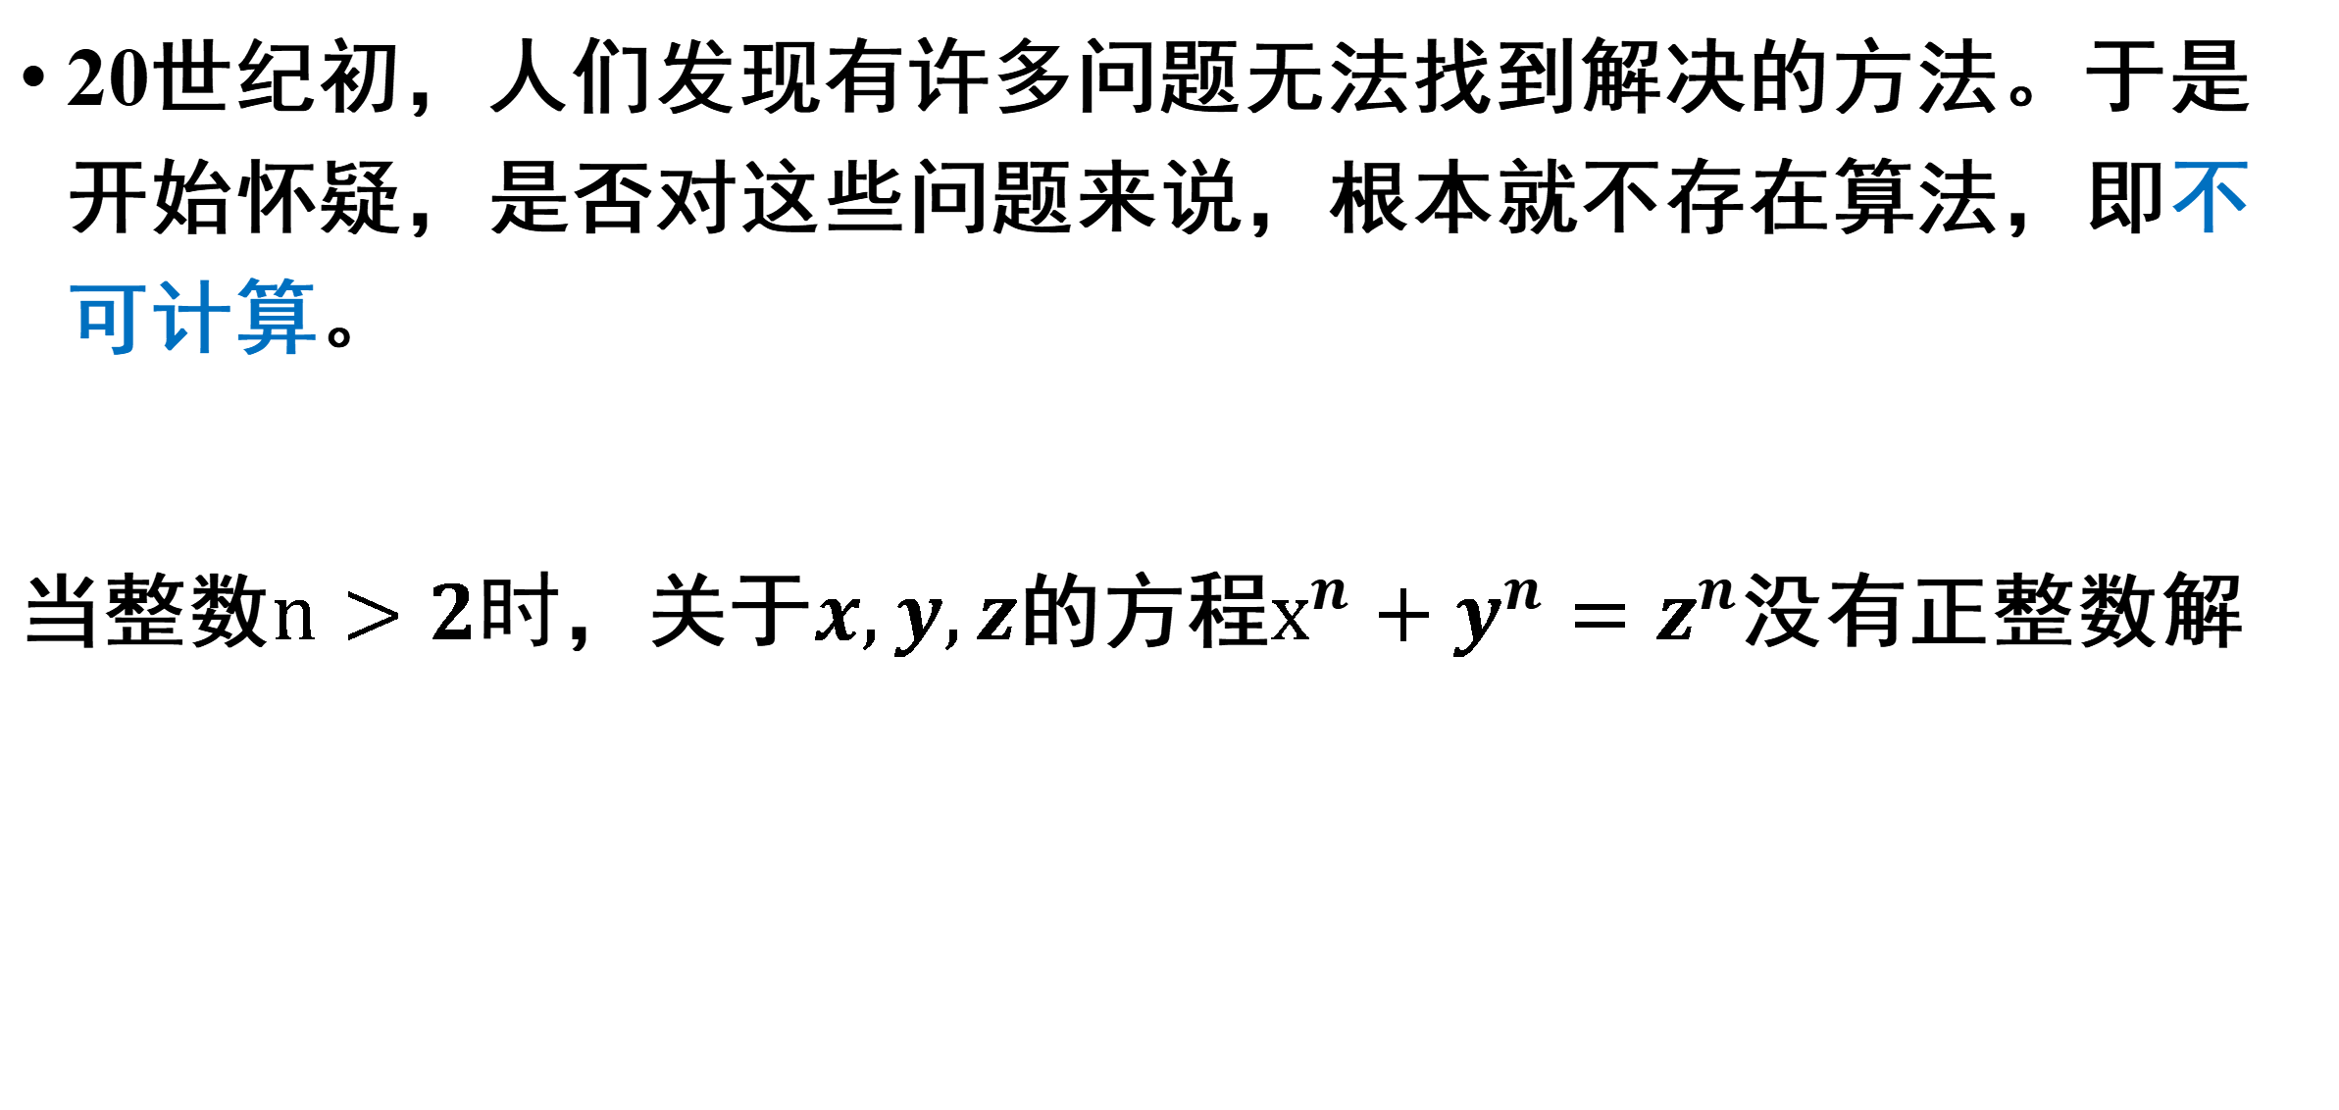
计算的诞生：从可计算到不可计算
20世纪初，人们发现有许多问题无法找到解决的方法。于是开始怀疑，是否对这些问题来说，根本就不存在算法，即不可计算。
当整数$n>2时$，关于$x,y,z$的方程$x^{n}+y^{n}=z^{n}$没有正整数解

Slide 9
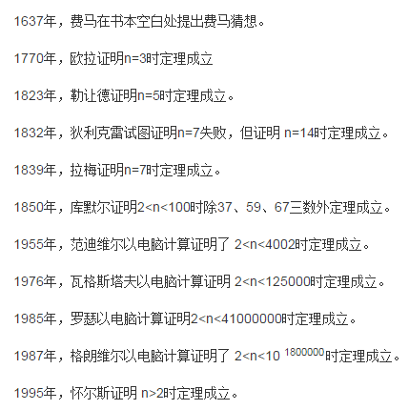
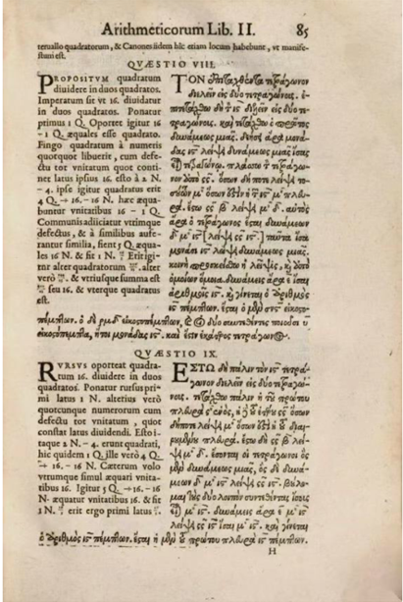
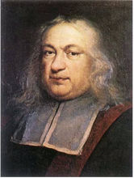
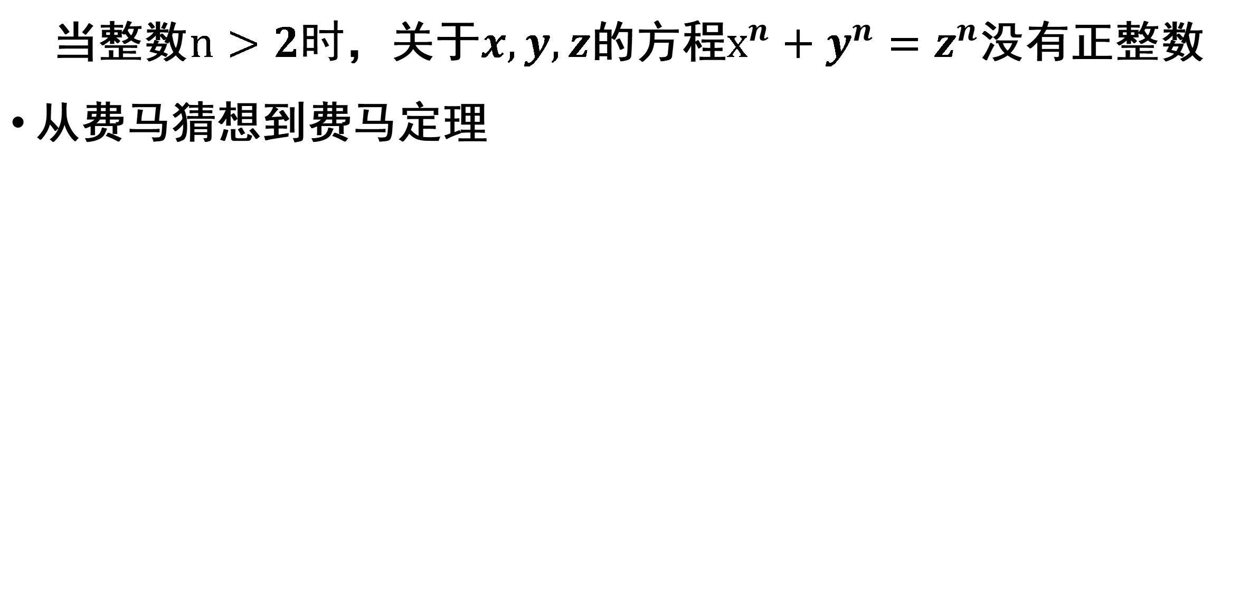
计算的诞生：从可计算到不可计算
当整数$n>2时$，关于$x,y,z$的方程$x^{n}+y^{n}=z^{n}$没有正整数
从费马猜想到费马定理
费马
（ Pierre de Fermat ）
法国人
律师，业余数学家
（1601-1665）
1621年出版的《算数(Diophanti Alexandrini Arithmeticorum Libri Sex)》，大约在1637年费马用拉丁文在本书右侧空白写下：篇幅不足难以写下证明过程

Slide 10
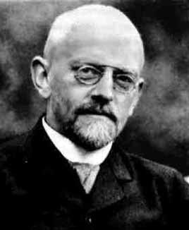
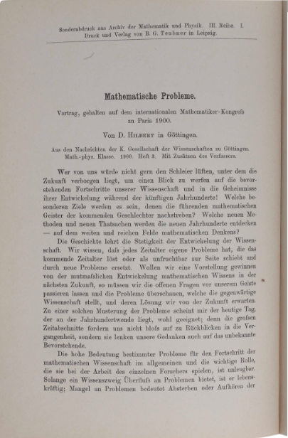
计算之力从何而来：以机器为载体的智能
工欲善其事，必先利其器：智能之器从何而来
问题2： 证明算术公理的相容性
(the compatibility of the arithmetical axioms)
完备性：所有能够从该形式化系统推导出来的命题，都可以从这个形式化系统推导出来。
一致性：一个命题不可能同时为真或为假
可判定性：算法在有限步内判定命题的真伪
David Hilbert
(1862-1943)
德国著名数学家
Mathematical Problems
(23个数学问题)
Lecture delivered before the International Congress of Mathematicians at Paris in 1900
如何证明（计算）这一问题？可用怎样的“计算载体”来实现？

Slide 11
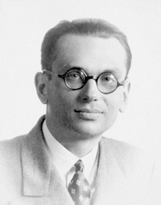
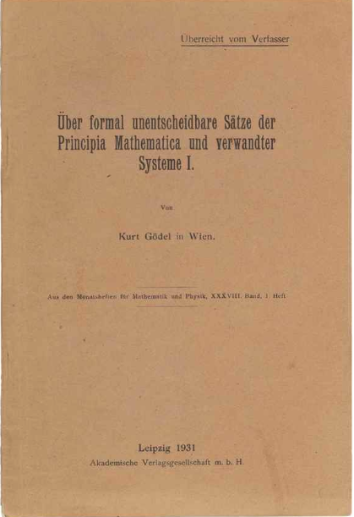
计算之力从何而来
工欲善其事，必先利其器：智能之器从何而来
任何表达力足够强的(递归可枚举)形式系统都不可能同时具有一致性和完备性，而且这个系统本身的一致性不能在系统内被证明。
Kurt Friedrich Gödel
(1906-1978)
《论数学原理及有关系统中不可判定命题》
(On Formally Undecidable Propositions of Principia Mathematica and Related Systems)
哥德尔不完全性定理
(1931年）
Notes:
哥德尔证明了任何一个形式系统，只要包括了简单的初等数论描述，而且是自洽的，它必定包含某些系统内所允许的方法既不能证明真也不能证伪的命题。

Slide 12
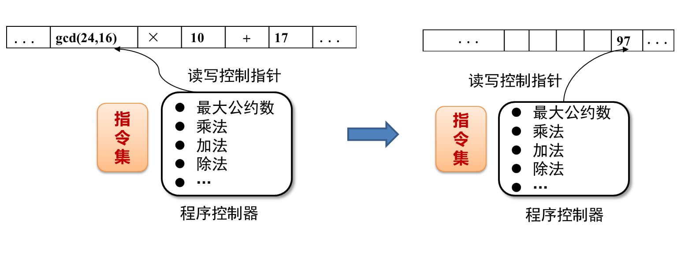
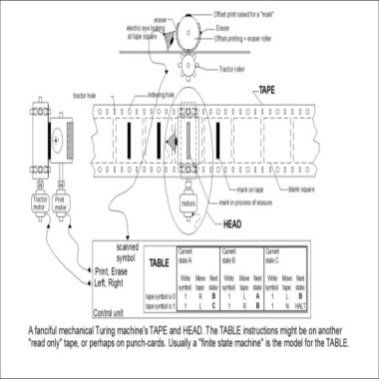
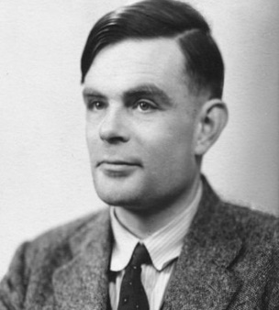
计算之力从何而来
工欲善其事，必先利其器：智能之器从何而来
Alan Turing
(1912-1954)
“判定性问题”是无法解决的，即有些数学问题是不可求解的(图灵不可停机的)
图灵机模型计算“gcd(24,16)*10+17”示意
On Computable Numbers, with an Application to the Entscheidungsproblem,1937
《论数字计算在决断难题中的应用》

Slide 13
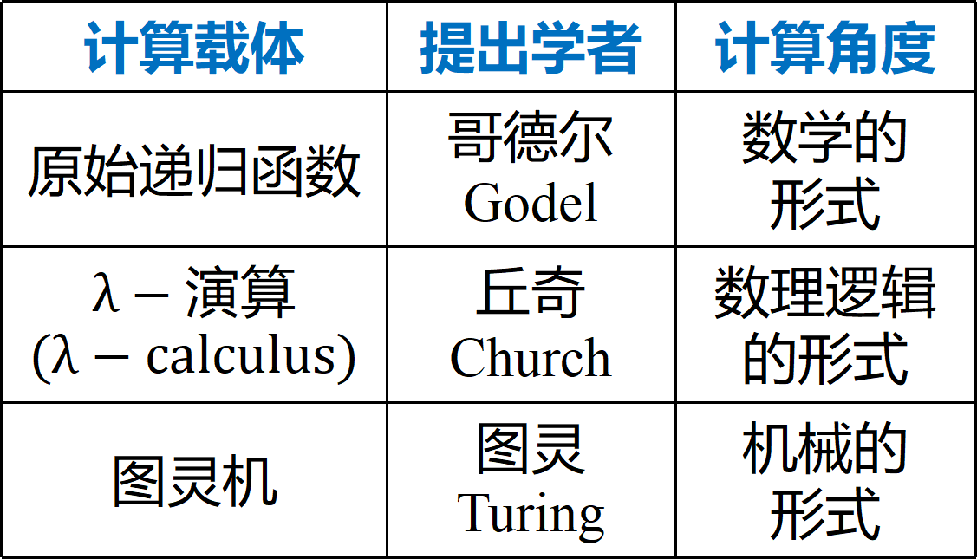
计算之力从何而来
工欲善其事，必先利其器：智能之器从何而来
计算载体 | 提出学者 | 计算角度
原始递归函数 | 哥德尔 Godel | 数学的 形式
$$λ−演算$$ $$(λ−calculus)$$ | 丘奇 Church | 数理逻辑的形式
图灵机 | 图灵Turing | 机械的 形式
图灵论题：凡是可计算的函数都可以用图灵机计算
邱奇论题：任何计算，如果存在一个有效过程，它就能被图灵机实现
邱奇－图灵论题(Church–Turing thesis, computability thesis)

Slide 14


图灵机模型使得人类得以迈入自动计算时代
图灵奖：计算机界最高奖（1966年设立）
Alan Turing
(1912-1954)
二战提前五年结束的解码器Enigma

Slide 15
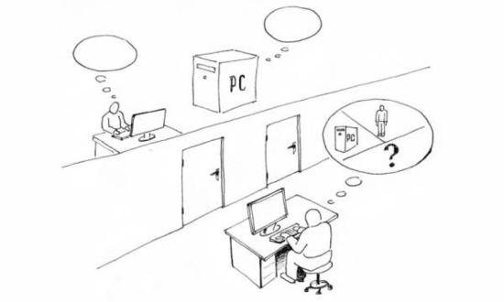
对智能的测试：图灵测试

Slide 16
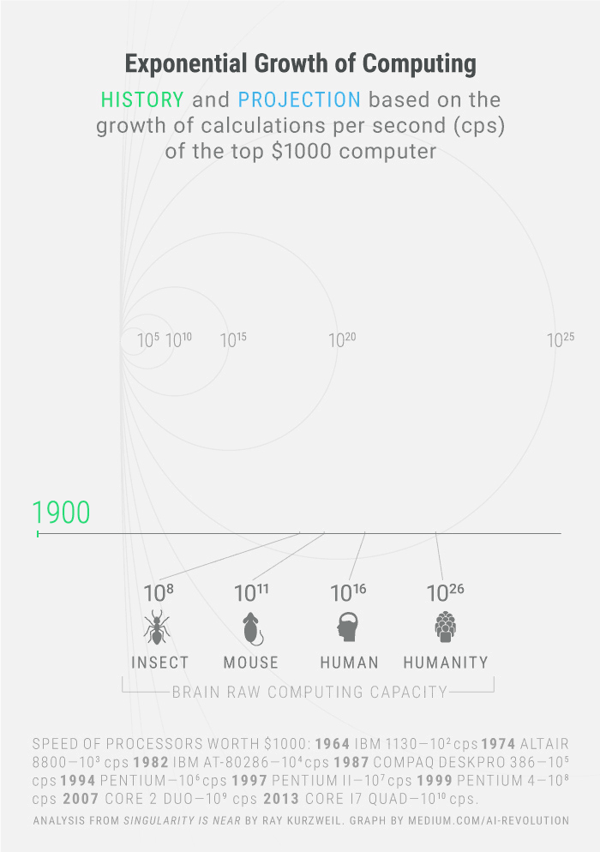
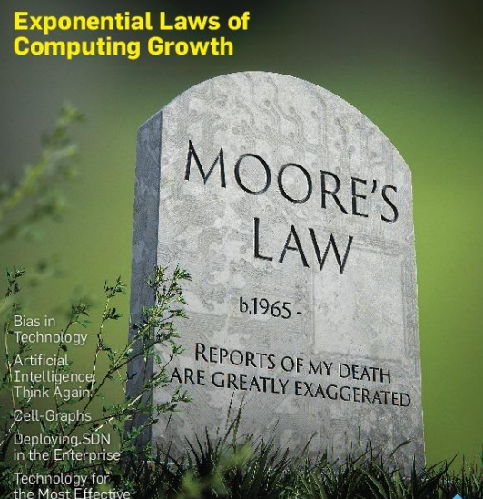
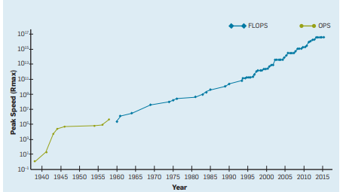
摩尔定律支撑自动计算时代快速发展
摩尔定律 （计算机速度1年半增长1倍）

Slide 17
人工智能的诞生
四位学者在1955年提出了人工智能这一术语及研究范畴
John McCarthy（时任Dartmouth数学系助理教授，1971年度图灵奖获得者）
Marvin Lee Minsky（时任哈佛大学数学系和神经学系Junior Fellow，1969年度图灵奖获得者)
Claude Shannon（Bell Lab, 信息理论之父）
Nathaniel Rochester（IBM, 第一代通用计算机701主设计师)
让机器能像人那样认知、思考和学习, 即用计算机模拟人的智能。

Slide 18
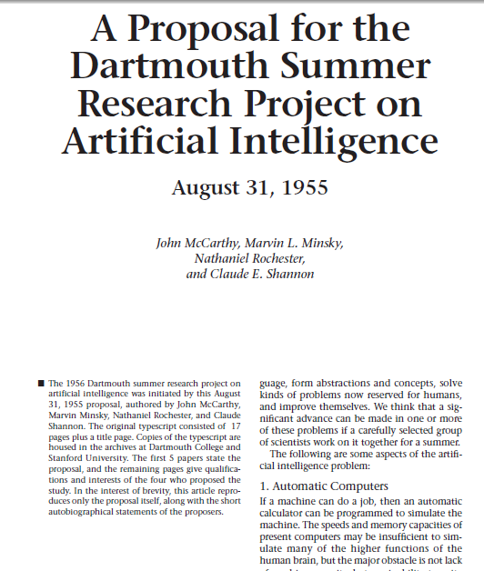
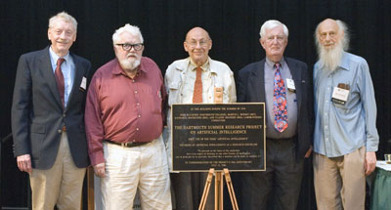
人工智能的诞生
四位学者在1955年提出了人工智能这一术语及研究范畴
当年提出AI概念的建议书
AI概念提出50年后，建议人合影
Research Project on Artificial Intelligence, August 31, 1955, Dartmouth
让机器能像人那样认知、思考和学习, 即用计算机模拟人的智能。

Slide 19
人工智能的诞生
四位学者在1955年提出了人工智能这一术语及研究范畴
当年提出AI概念的建议书
AI概念提出50年后，建议人合影
人工智能（Artificial Intelligence）是以机器为载体所展示的人类智能，因此人工智能也被称为机器智能（Machine Intelligence）

Slide 20
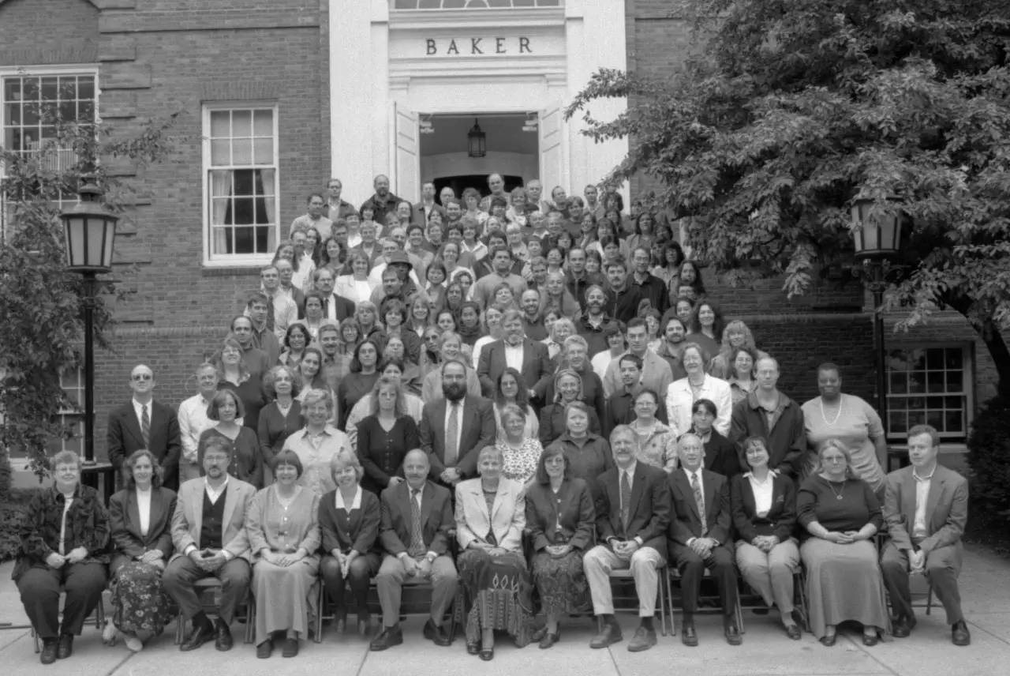
人工智能的诞生
报告列举了Artificial Intelligence值得关注七个问题
Automatic Computers
How Can a Computer be Programmed to Use a Language
Neuron Nets
Theory of the Size of a Calculation
Self-improvement：自我学习与提高
Abstractions：归纳与演绎
Randomness and Creativity
达特茅斯会议合影 (1956年)

Slide 21
从典型应用对人工智能分类
机器定理证明（逻辑和推理），仿解题者
机器翻译（自然语言理解），仿译者
专家系统（问题求解和知识表达），仿专家（如医生）
博弈（搜索树），仿弈者
模式识别（多媒体认知），仿认识者
学习（神经网络），仿初学者
机器人和智能控制（感知与控制），仿生物者
符号学派、链接学派、行为学派

Slide 22
从智能角度对人工智能的分类
领域人工智能
依葫芦画瓢、任务导向，如Deep Blue和AlphaGo
通用(或跨领域)人工智能
举一反三、从经验中学习，如“人类”智能
Traditional AI | Artificial General Intelligence
Focus on having knowledge and skills | Focus on acquiring knowledge and skills
Action acquiring via programing | Ability acquiring via learning
domain-specific ability via rule-based and exemplar-based | general ability via abstraction (intuition) and context (common sense)
Learning by data and rules 数据与规则驱动 | Learning to learn 学会学习

Slide 23
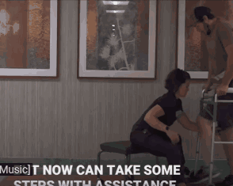
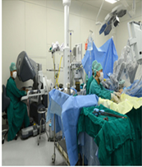
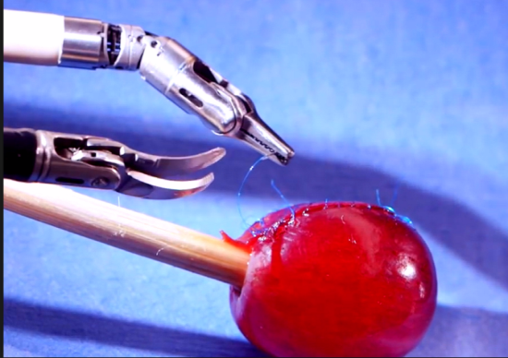
从智能角度对人工智能的分类
混合增强人工智能 ：多种智能体的混合形式
外骨骼机器人
人类智能+机器智能
如达芬奇外科手术机器人
人、机、物、网互联
如智慧城市系统
电子设备将大脑与腿部神经元“重新连接”
Da Vinci手术机器人及其缝制葡萄皮

Slide 24
人工智能螺旋式发展之路：三次低谷
第一次低谷：1973年英国发表James Lighthill 报告
该报告评判AI基础研究中A自动机、B机器人和C中央神经系统。
报告得出结论：A和C的研究有价值，但进展令人失望。B的研究没有价值，进展非常令人失望。建议取消B的研究。
批评后，AI开始了严冬（AI Winter）
(Sir James Lighthill, Artificial Intelligence: A General Survey, Science Research Council,1973)
教训：AI尚属婴儿期，难以测算准确

Slide 25
人工智能螺旋式发展之路：三次低谷
第二次低谷：日本智能（第五代）计算机研制失败
1982年开始，日本通产省主持第五代计算机。
动机：计算机从计算与存储数据向能直接推理与知识处理的新型结构过渡。
目标：构成一个具有1000个处理单元的并行推理机，推理速度比常规高1000倍。连接10亿信息组的数据库和知识库，具备听说能力。
1992年因失败而告终（开支US $850 million）
教训：驱动AI的发展要靠软件、数据和知识，而非只依靠硬件

Slide 26
人工智能螺旋式发展之路：三次低谷
第三次低谷：知识词典日趋势微、网络百科兴起
斯坦福1984年通过专家来建设知识百科全书Cyc。截止2015年11月（其建设也时断时续），包括23万多个概念、实体和200多万个三元组，如：place: ~19,000 organization: ~26,000 business related thing: ~28,000
Cyc在90年代后期衰败，因搜索引擎崛起，显示互联网威力。
Cyc也开始链接外部知识库：Dbpedia, UMBEL, CIA World Factbook等等。
教训：知识不能靠专家表达，要自动学习

Slide 27
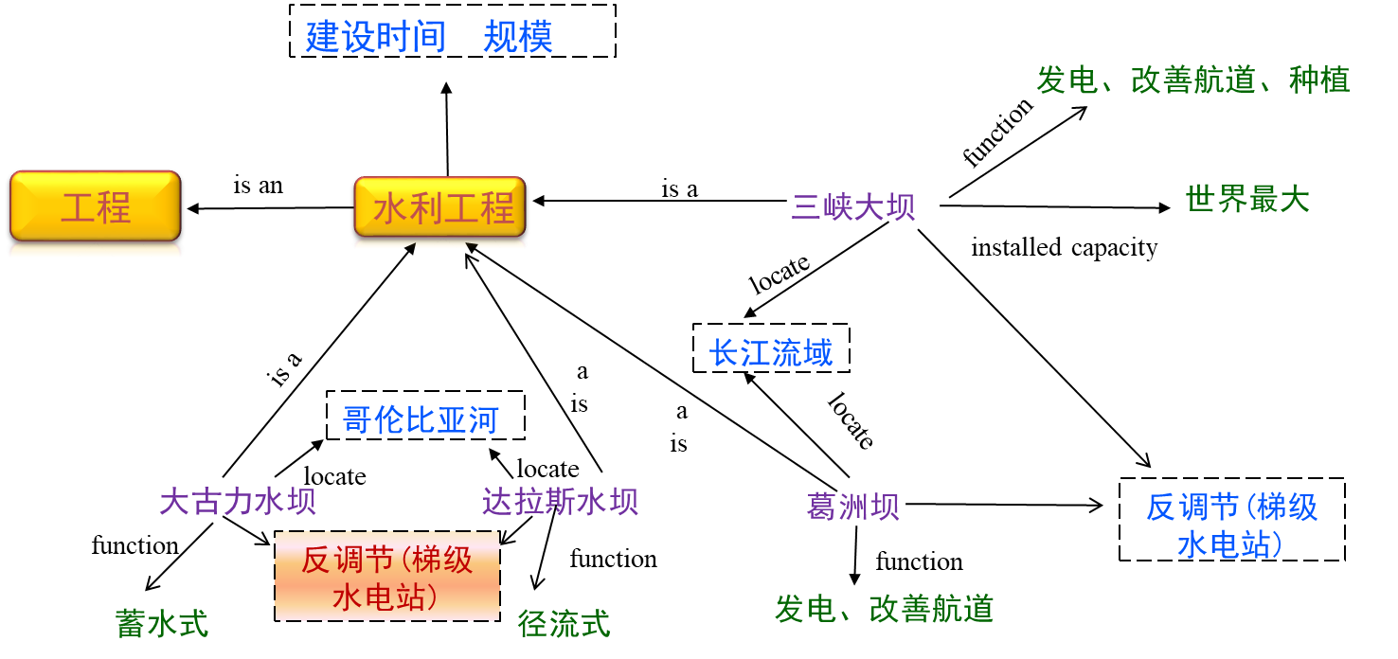
人工智能主流方法：符号主义人工智能
符号主义人工智能(Symbolic AI)为核心的逻辑推理
符号逻辑表示下的推理
知识图谱
用规则教

Slide 28
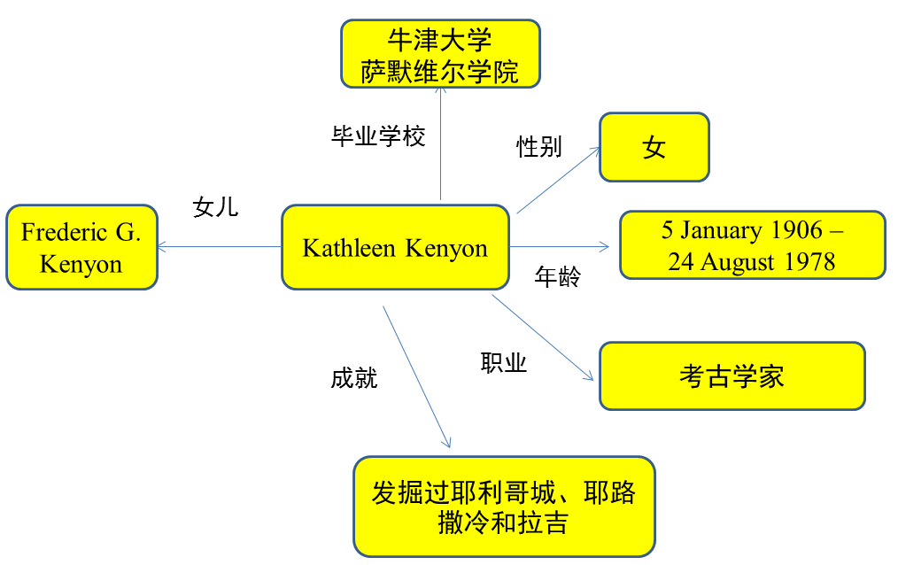
人工智能主流方法：符号主义人工智能
符号主义人工智能(Symbolic AI)为核心的逻辑推理
IBM“沃森”的推理
Kathleen
Kenyon
Kathleen Kenyon
Joshua
主持人问：Kathleen Kenyon's excavation of this city mentioned in Joshua showed the walls had been repaired 17 times. （Kathleen Kenyon对这个在《《圣经•约书亚记》》中提到的城市的发掘表明，该城的城墙曾被修复17次）
沃森回答：What is Jericho?
答案排序：耶利哥（Jericho）97%、耶路撒冷（Jerusalem）42%、拉吉（Lachish）7%
Notes:
自然语言处理的实体识别。危险边缘问答节目。

Slide 29
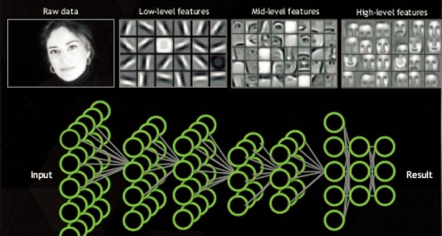
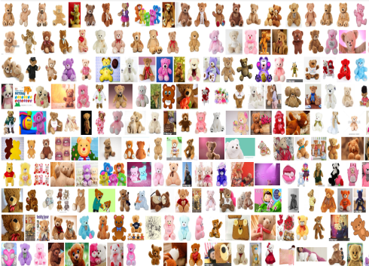
人工智能主流方法：联结主义（数据驱动的学习）
Neurons that fire together, wire together (Donald Hebb)
挖掘数据所蕴含的内在模式
机器挖掘得到的视觉模式
用大数据学
（有监督）
Notes:
符号无法较为完善的定义一些世界的模拟信息。

Slide 30

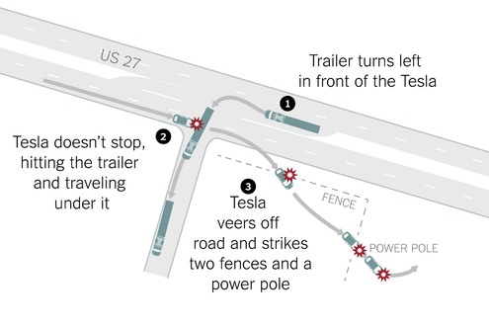
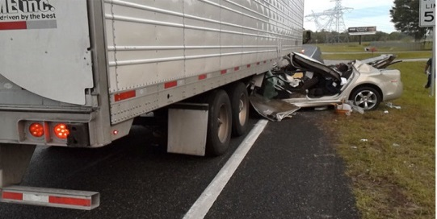
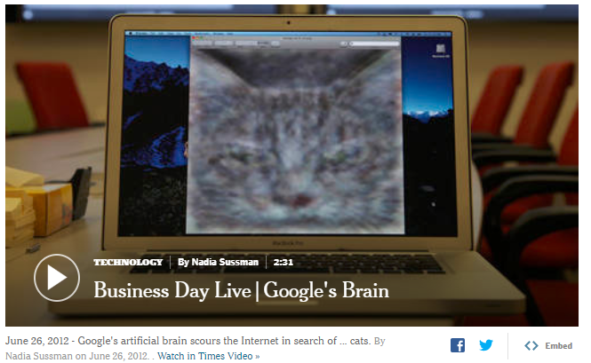
人工智能主流方法：联结主义（数据驱动的学习）
Source: The New York Times
特斯拉第一次车毁人亡(2016.5.7)
多少台机器机可识别一只猫(2012.6)

Slide 31
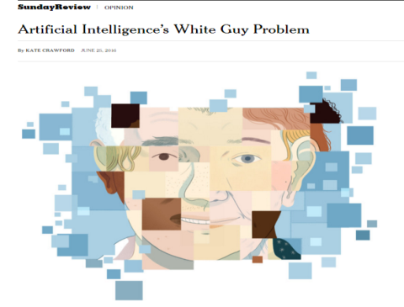
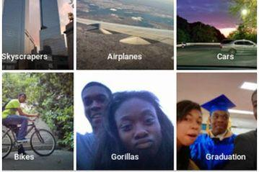
人工智能主流方法：联结主义（数据驱动的学习）
谷歌公司的图像标注系统 (2016.6)

Slide 32
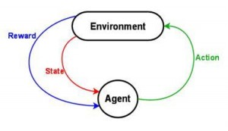
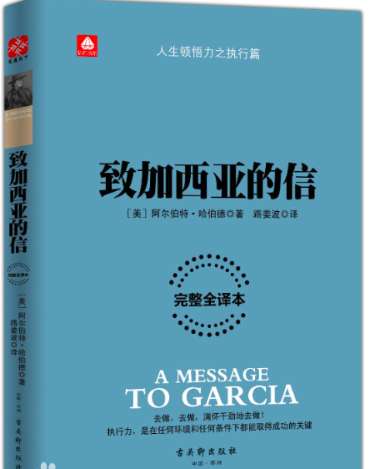
人工智能主流方法：行为主义（从经验中学习）
从经验中的策略学习
如果有一个人能够寻找到加西亚将军的话，他就是罗文
用问题引导
（反馈牵引）

Slide 33
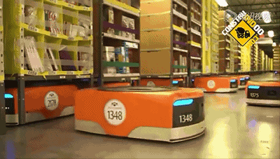
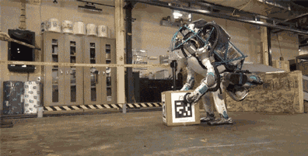
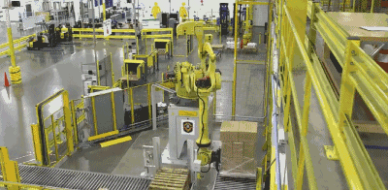
人工智能主流方法：行为主义（从经验中学习）

Slide 34
人工智能三种主流方法区别
学习模式 | 优势 | 不足
符号主义 (用规则教) | 与人类逻辑推理相似，解释性强 | 难以构建完备的知识规则库
联结主义 (用数据学) | 直接从数据中学 | 以深度学习为例：依赖于数据、解释性不强
行为主义 (用问题引导) | 从经验中进行能力的持续学习 | 非穷举式搜索而需更好策略
从数据到知识与能力，能力增强是最终目标
三种学习方法的综合利用值得关注！

Slide 35
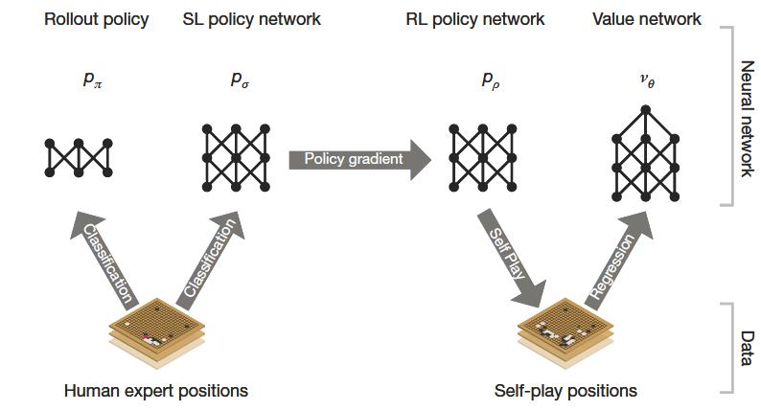
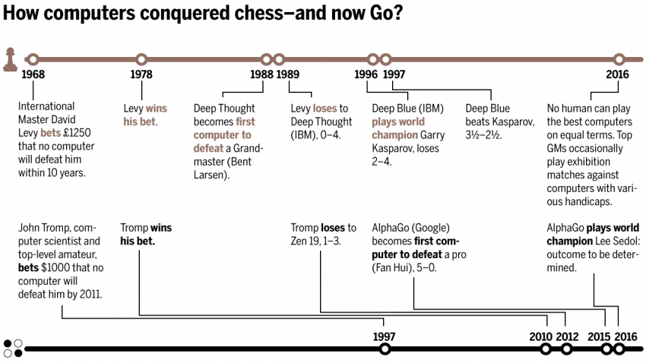
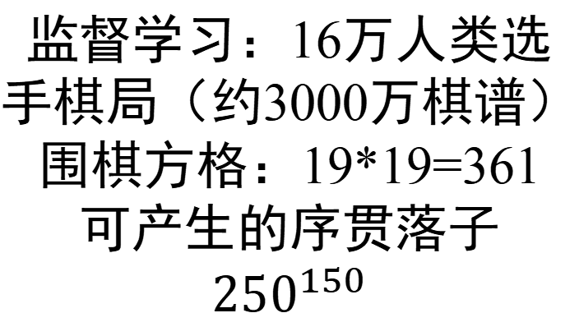
从AlphaGo到 AlphaGo Zero(元)
典型的规则、数据和行为相互协调的智能算法
监督学习：16万人类选手棋局（约3000万棋谱）
围棋方格：19*19=361
可产生的序贯落子${250}^{150}$
强化学习：机器对弈产生数以万计棋局
Notes:
https://www.bilibili.com/video/BV1Dh411Q77P/?spm_id_from=trigger_reload

Slide 36
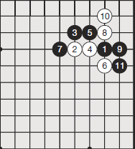






从AlphaGo到 AlphaGo Zero(元)
AlphaGo：从感知到决策----深度学习
行动$a_{t}$
行动$a_{t+1}$
... ...
深度卷积网络
(CNN)编码棋面
而非文本规则
当前棋面
从人类选手围棋比赛得到训练数据（随机选择）： ${\{s}_{1},a_{1}\}, {\{s}_{2},a_{2}\},\left\{…\right\}, {\{s}_{T},a_{T}\}$
状态$s_{t}$
状态$s_{t+1}$
策略函数：训练策略网络 (policy network )进行决策： $𝒯\left(s_{t}\right)=a_{t}$(给定棋面状态$s_{t}$，选择一个落子行动$a_{t}$)
Notes:
3000万人类选手棋局进行训练，五段水平（战胜樊晖）, 问题：雅俗难以共享

Slide 37


从AlphaGo到 AlphaGo Zero(元)
AlphaGo：从感知到决策---强化学习
行动$a_{t}$
行动$a_{t+1}$
1（黑）：0（白）
自我博弈
Self-play
...
比赛结果$Reward$
当前棋面
状态$s_{t}$
状态$s_{t+1}$
人工智能算法自我博弈所得围棋序贯数据： $s_{1}\underset{→}{a_{1}}s_{2}\underset{→}{a_{2}}s_{3}\underset{→}{a_{3}}…s_{T}\underset{→}{a_{T}}Reward$
价值函数：训练价值网络 (value network )决策：
$𝒯\left(s_{1}\underset{→}{a_{1}}s_{2}\underset{→}{a_{2}}s_{3}\underset{→}{a_{3}}…s_{T}\underset{→}{a_{T}}\right)=概率$ (给定棋面状态$s_{t}$，判断某一个落子行动$a_{t}$后棋面获胜概率)

Slide 38


从AlphaGo到 AlphaGo Zero(元)
AlphaGo：从感知到决策---蒙特卡洛树搜索
Exploration (探索) vs. Exploitation (利用)
通过“平衡探索未知空间”与“利用已有经验”进行采样
提升策略网络决策能力： $𝒯\left(s_{t}\right)=a_{t}$(给定棋面状态$s_{t}$，选择一个落子行动$a_{t}$)
蒙特卡洛树搜索
训练更好的
策略函数

Slide 39



从AlphaGo到 AlphaGo Zero(元)
AlphaGo：从感知到决策
深度学习有效编码感知棋面
强化学习助力序贯决策行动
$$s_{1}\underset{→}{a_{1}}s_{2}\underset{→}{a_{2}}…s_{T}\underset{→}{a_{T}}Reward$$
蒙特卡洛搜索支持从浩渺样本空间中采样$s_{t}\underset{→}{a_{t}}s_{t+1}\underset{→}{a_{t+1}}s_{t+2}…\underset{→}{a_{T}}s_{T}$

Slide 40

从AlphaGo到 AlphaGo Zero(元)
自对弈强化学习，完全从随机落子开始，不用人类棋谱 ( 40天走完了人类 4000 年时间)
48个TPU(约1.2万颗GTX 1080 Ti型号的GPU)训练40天
如果只用1颗NVIDIA 1080 Ti GPU，训练时间为1294年
经过40天训练后，Zero总计运行约2900万次自我对弈，得以击败AlphaGo Master，比分为89比11

Slide 41

从AlphaGo到 AlphaGo Zero(元)
MCTS+Deep NN
Notes:
MCTS d6
MCTS+NN p2 Fan
MCTS+NN+RL Lee
MCTS+NN+RL+TPU Master Kejie
Zero

Slide 42


人工智能：大学课程助教
美国佐治亚大学的人工智能助教
Jill Watson于2016年春季上岗，三个月下来未被学生发现，并被推荐为优秀助教

Slide 43




人工智能：聊天、作诗、绘画
小冰聊天
谷歌人工智能
绘画
人生还有诗和远方

Slide 44




人工智能：电子商务智能助理
城市水晶球
问、问、问
买、买、买

Slide 45



人工智能：与人类生活息息相关
深度学习预测地震余震
Nature|doi:10.1038/s41586-018-0438-y

Slide 46



人工智能：智能驾驶时代逐渐开启
美国七个州对自动驾驶的支持力度
国际自动化工程师协会自动驾驶分级（从左到右，驾驶员对车辆的控制程度越来越少）
美国交通部正式发布自动驾驶政策3.0(201.8.10.4)

Slide 47



吾生也有涯、而知也无涯
2016验证引力波、2017年获得诺贝尔物理奖：一个13亿年前的声音 经过漫长星际旅行终于抵达地球，被我们“听到”了

Slide 48
人类智能与机器智能区别
大数据、小任务；小数据、大任务
莫拉维克悖论(Moravec’s paradox): 困难的问题是易解的，容易的问题是难解的
人类大脑 | 机器智能
self-learning | learning by examples
adaptation | routine
common sense | No
intuition | logic
… | …
见一叶落，而知岁之将暮；审堂下之阴，而知日月之行，阴阳之变；见瓶水之冰，而知天下之寒，鱼鳖之藏也
《淮南子说山训》

Slide 49
提纲
人工智能历史
人工智能课程体系
课程内容概要
趋势与发展
实训题目安排

Slide 50

人工智能基本研究内容
人工智能特点：至小有内、至大无外，多学科交叉内禀
Math and Statistics Core (6 Courses) | Math Foundations of Computer Science, Differential and Integral Calculus ,Integration and Approximation, Matrices and Linear Transformations, Probability Theory for Computer Scientists, Modern Regression (微分与积分、逼近理论、矩阵与线性变换、概率论、回归分析)
Computer Science Core (6 courses) | Computer Science Core: Freshman Immigration Course; Principles of Imperative Computation; Principles of Functional Programming; Parallel and Sequential Data Structures and Algorithms; Introduction to Computer Systems; Great Theoretical Ideas in Computer Science (命令式编程、函数式编程、计算机系统、数据结构与算法、计算机思想)
Artificial Intelligence Core (4 Courses) | Concepts in Artificial Intelligence; Introduction to AI Representation and Problem Solving; Introduction to Machine Learning; Take one of the following courses: Introduction to Natural Language Processing or Introduction to Computer Vision (人工智能基础、表达与问题求解、机器学习、自然语言处理与计算机视觉中选取1门)
卡耐基梅隆大学2018年9月成为全美第一个人工智能招生的本科专业

Slide 51


人工智能推动学科交叉、重塑人才培养模式
MIT投资十亿美元建设新的计算学院，致力于将计算机技术以及人工智能纳入所有研究领域，同时寻求改变计算和人工智能相关的公共政策和道德研究教育。
make AI part of every graduate’s education
2019年秋季学期正式启动新学院
将计算机和人工智能力量带到 MIT所有学习领域
创造 50 个跨越新学院和其它学系的新教师职位
为 MIT五个学院建设公共合作结构，用于计算机和人工智能领域的教育、研究和创新
改变关于计算机和人工智能公共政策和道德方面教育和研究

Slide 52

人工智能培养中的知识体系要专业化与成体系
Math (26 Units) | Mathematical Foundations of Computing, Probability, Calculus
Science (11 units): | PHYSICS 41(Mechanics), PHYSICS 43(Electricity and Magnetism)
Technology in Society | one course
Engineering Fundamentals (13 units) | Programming Abstractions, Electronics
Computer Science Core (15 units) | Computer Organization and Systems, Principles of Computer Systems, Data Structures and Algorithms
Computer Science Depth(30 units) (设置了十条跑道) | Artificial Intelligence Track(29 units), Biocomputation (30 units), Computer Engineering Track(36 units),Graphics track(29 units), Human-Computer Interaction Track(29 units),information track(31 units),system tracks (28 units), theory track(27 units),Unspecialized Track(28 units), Individually Designed Track
AI
本科知识体系
CS
本科知识体系

Slide 53

人工智能培养中的知识体系要专业化与成体系
厘清内涵、促进交叉、赋能应用

Slide 54
提纲
人工智能历史
人工智能课程体系
课程内容概要
趋势与发展
实训题目安排

Slide 55

人工智能基本研究内容
人工智能：以机器为载体实现的人类智能或生物智能
从模拟人类智能角度而言，人工智能应具备如下能力：
具备视觉感知和语言交流的能力。即能够识别和理解外界信息（计算机视觉研究范畴）、能够与人通过语言交流（自然语言理解研究范畴）。
具备推理与问题求解能力。即基于已有知识，对所见事物和现象进行演绎推理以解决问题。
具备协同控制能力。即将视觉（看）、语言（说）、推理（悟）等能力统一协调，加以控制，这是常见的机器人研究领域内容。

Slide 56
人工智能基本研究内容
人工智能：以机器为载体实现的人类智能或生物智能
从模拟人类智能角度而言，人工智能应具备如下能力：
具备遵守伦理道德能力。即模拟人类智能的智能体在社会环境中要遵从一定的伦理道德。阿西莫夫在科幻小说中按照优先级定义了机器人需要遵从的三条伦理原则：不得伤人，或弃人于危难；需服从人；在不违反上述两条原则情况下，保护机器人自己。
具备从数据中进行归纳总结的能力。即需要从数据中进行知识、规律和模式学习的模型和方法，这是机器学习研究范畴。

Slide 57

授课基本内容
二十世纪初涌现的可计算思想的提出推动了原始递归函数、$λ−演算$和图灵机等“计算载体”的出现，由于图灵机以机械方式进行“计算”，因此成为了现代计算机理论模型，宣示着自动计算时代的到来，也成为人工智能的“机器载体”。
1.1 可计算思想起源与发展
1.2 人工智能的发展简史
1.3人工智能研究的基本内容
人工智能概述

Slide 58
授课基本内容
这里的“擢”即抽引，表示从一个典型个别事例中抽引出一个一般命题（虑），这种归纳推理的方式不用怀疑，因为其理由或根据是“与典型事例同类的事物联系是存在，还是不存在”
擢虑不疑，说在有无
《墨辨·经下》
2.1 命题逻辑
2.2 谓词逻辑
2.3 知识图谱推理
2.4 因果推理
逻辑与推理

Slide 59
授课基本内容
搜索算法通过模拟智能体的一系列动作，按照一定规则探索智能体的所有可能行动，直到找到一种满足约束限制的解法，以此来指导智能体的行动。
你见，或者不见我
我就在那里
不悲 不喜
---扎西拉姆多多
3.1 启发式搜索
3.2 对抗搜索（Minimax及Alpha-Beta剪枝搜索）
3.3 蒙特卡洛树搜索
搜索求解

Slide 60

授课基本内容
若无必要，勿增实体（entities should not be multi-plied beyond necessity）
奥坎姆剃刀原理
从标注数据到概念空间的映射
4.1 机器学习基本概念
4.2 线性回归与分类
4.3 Ada Boosting
4.4 线性区别分析
统计机器学习
监督学习

Slide 61

授课基本内容
物以类聚，人以群分
《战国策·齐策三》
学习无标注数据的分布
5.1 K-means
5.2 主成分分析
5.3 特征人脸方法
5.4 期望极大算法（EM）
统计机器学习
非监督学习

Slide 62


授课基本内容
端到端学习数据的区别性表达
6.1 前馈神经网络（误差后向传播）
6.2 卷积神经网络
6.3 自然语言理解与视觉分析
深度学习

Slide 63
授课基本内容
通过动作施加影响
智能主体
动作的收益
(reward)
环境
反馈环境状态的变化
通过平衡“探索未知空间与利用已有经验”（exploration vs. exploitation）” 与环境进行交互，获得回报，从而序贯地作出决策
7.1 马尔科夫决策过程
7.2 强化学习中策略优化与策略评估
7.3 Q-Learning
7.4 深度强化学习
强化学习

Slide 64

授课基本内容
博弈行为是多个带有相互竞争性质的主体，为了达到各自目标和利益，采取的带有对抗性质的行为。现代博弈论主要研究博弈行为中最优的对抗策略及其稳定局势，协助对弈者在一定规则范围内寻求最合理的行为方式。
两害相权取其轻，两利相权取其重
8.1 博弈相关概念 (纳什均衡)
8.2 遗憾最小化算法
8.3 虚拟遗憾最小化算法
人工智能博弈

Slide 65
提纲
人工智能历史
人工智能课程体系
课程内容概要
趋势与发展
实训题目安排

Slide 66
国家自然科学基金信息学部人工智能学科代码
生物、医学、化学、
材料、地学……
人工智能芯片与软硬件
智能系统与应用
新型和交叉的人工智能
应用
机器视觉
模式识别
自然语言处理
手段
仿生智能
类脑机制
机器学习
知识表示与处理
推动
基础
人工智能基础
(数学方法、物理模型)
复杂理论
与系统
人工智能安全

Slide 67

迈向新一代人工智能
人工智能是引领未来的战略性技术，必须放眼全球，把人工智能发展放在国家战略层面系统布局、主动谋划，打造竞争新优势，开拓发展新空间，有效保障国家安全

Slide 68
迈向新一代人工智能
大数据智能
从人工知识表达技术到大数据驱动知识学习
群体智能
从聚焦研究“个体智能”到基于互联网络的群体智能
跨媒体智能
从处理单一类型媒体数据到跨媒体认知、学习和推理
混合增强智能
从追求“机器智能”到迈向人机混合的增强智能
智能自主系统
从机器人到智能自主系统
新一代人工智能中
五大智能技术新方向

Slide 69

计算机体系架构赋能（深度）机器学习的六点建议
建议 | 描述
Training | 对机器学习模型进行训练比应用机器学习模型推理更加困难（因为训练中要将全部激活函数值存储以进行误差后向传播，训练过程所需存储远比推理高，如谷歌公司从模型推理的TPU V1到模型训练TPU V2）。
batch size | 数据并行是提高深度学习效率的主要方法。数据批次规模越大、并行度越高。
Sparsity and Embeddings | 保留大模型、但是分而治之、按需激活
自然语言中需要超大规模数据和计算能力(如BERT等模型），目前只有TPU能跑得起来。
并行GPU 因为其通讯的延迟，性能上远不如TPU。
谷歌是个软件公司，硬件开发周期按理说非常漫长，其在短短几年时间就能研发出性能10倍优于GPU的硬件，值得思考。
Jeff Dean, David Patterson, Cliff Young, A New Golden Age in Computer Architecture: Empowering the Machine-Learning Revolution, IEEE Micro, 2018

Slide 70


计算机体系架构赋能（深度）机器学习的六点建议
建议 | 描述
Quantization and Distillation | 保留小模型、但是一定程度损害模型精度
Networks with Soft Memory | 如基于外在记忆体的神经图灵机(neural Turing machine, deep reasoning)或注意力机制 (attention)
Learning to Learn (L2L) | 充分协调数据驱动下归纳、知识指导中演绎以及行为探索内顿悟等不同学习手段和方法
Jeff Dean, David Patterson, Cliff Young, A New Golden Age in Computer Architecture: Empowering the Machine-Learning Revolution, IEEE Micro, 2018

Slide 71

从关联到推理：因果推理
推理由易到难的三个层次
关联(association)：
直接可从数据中计算得到的统计相关
可观测性问题 | What if we see A (what is?) | $$P(y|A)$$
决策行动问题 | What if we do A (what if?) | $$P(y|do(A))$$ （如果采取A行为，则B真）
反事实问题(Counterfactual) | What if we did things differently | (why?) $P(y^{′}|A)$ （如果A为真，则B将不同）
Options: with what probability
介入(intervention):
无法直接从观测数据就能得到关系，
如“某个商品涨价会产生什么结果”
反事实(counterfactual)：
某个事情已经发生了，则在相同环境中，
这个事情不发生会带来怎样的新结果

Slide 72
人机物协同增效
自主无人系统具备
对未知的未知建模能力
人机物协同增效
健壮人工智能呼唤
可解释性
非完全信息下
博弈对抗以应对高度综合
人在回路把握智能对抗
“总开关”

Slide 73
协同与对抗
从完全信息到不完全信息
反事实后悔最小化等
从集中式结构到分布式结构
区块链与智能合约等
从最优思维到均衡思维
纳什均衡与多策略学习等

Slide 74
提纲
人工智能历史
人工智能课程体系
课程内容概要
趋势与发展
实训题目安排

Slide 75

实验环境
智海：http://www.wiscean.cn/
Mo： https://momodel.cn/

Slide 76
实训题目：知其意，悟其理，守其则，践其行
斑马问题（5分）
逻辑推理
八皇后问题 （5分）
搜索求解
黑白棋（Mini AlphaGo) （5分）
线性回归
图像恢复重建 （5分）
统计建模
特征人脸识别 （5分）
深度学习
手写体识别和垃圾分类（10分）
强化学习
深度Q函数学习 （5分）

Slide 77
课程信息
教师
程明明 cmm@nankai.edu.cn
郭春乐 guochunle@nankai.edu.cn
刘夏雷 xialei@nankai.edu.cn
助教
尹泽鑫
地点：B区102，实验楼A210
在线作业：https://mo.zju.edu.cn/

Slide 78


扩展阅读：在线课程
Machine Learning
Andrew Ng
https://see.stanford.edu/Course/CS229
Convolutional Neural Networks for Visual Recognition
http://cs231n.stanford.edu/

Slide 79
谢谢!

